Slide 1
PROSTI obračun kamate
Vježbe 3
Milica Marić, ma
milica.maric@ef.unibl.org

Slide 2
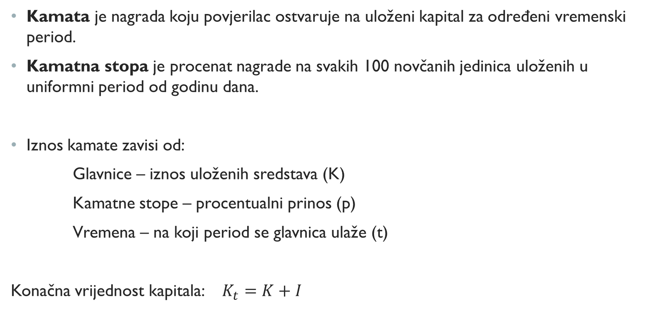
kamatni račun
Kamata je nagrada koju povjerilac ostvaruje na uloženi kapital za određeni vremenski period.
Kamatna stopa je procenat nagrade na svakih 100 novčanih jedinica uloženih u uniformni period od godinu dana.
Iznos kamate zavisi od:
Glavnice – iznos uloženih sredstava (K)
Kamatne stope – procentualni prinos (p)
Vremena – na koji period se glavnica ulaže (t)
Konačna vrijednost kapitala: $K_{t}=K+I$

Slide 3
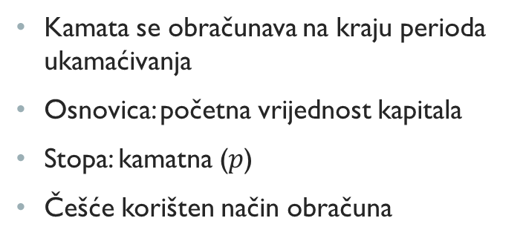
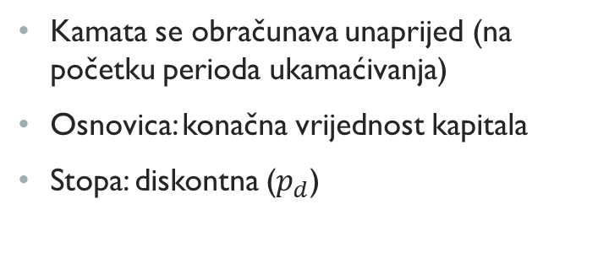
PROST KAMATNI RAČUN
SLOŽENI KAMATNI RAČUN
Tipovi kamatnog računa
Osnovica za obračun kamate je uvijek glavnica (ostaje nepromijenjena tokom vremena).
Primjenjuje se u kratkoročnim finansijskim transakcijama do godinu dana.
Osnovica za obračun kamate se u svakom periodu uvećava za iznos kamate obračunate u narednom periodu.
Primjenjuje se u transakcijama dužim od godinu dana.
ANTICIPATIVNI OBRAČUN KAMATE
DEKURZIVNI OBRAČUN KAMATE
NAČIN OBRAČUNA
Kamata se obračunava unaprijed (na početku perioda ukamaćivanja)
Osnovica: konačna vrijednost kapitala
Stopa: diskontna ($p_{d}$)
Kamata se obračunava na kraju perioda ukamaćivanja
Osnovica: početna vrijednost kapitala
Stopa: kamatna ($p$)
Češće korišten način obračuna

Slide 4

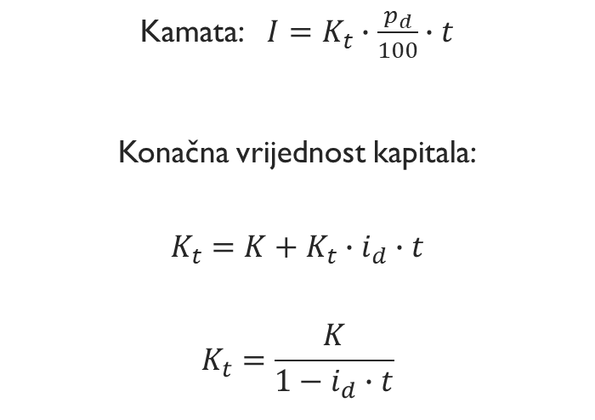
ANTICIPATIVNI OBRAČUN
DEKURZIVNI OBRAČUN
Prosti
Obračun
KAMATE
Glavnica se odmah umanjuje za izračunatu kamatu (prilikom uplate dužniku), a nakon isteka perioda povjerilac prima cjelokupan iznos glavnice.
Dužnik prima čitav iznos glavnice na početku perioda, a nakon isteka perioda, povjeriocu vraća glavnicu uvećanu za kamatu.
Kamata: $I=K_{t}∙\frac{p_{d}}{100}∙t$
Konačna vrijednost kapitala:
$$K_{t}=K+K_{t}∙i_{d}∙t$$
$$K_{t}=\frac{K}{1−i_{d}∙t}$$
Kamata: $I=K∙\frac{p}{100}∙t$
Konačna vrijednost kapitala:
$$K_{t}=K+K∙i∙t$$
$$K_{t}=K∙(1+i∙t)$$
Kamatna ($i$) i diskontna ($i_{d}$) stopa su ekvivalentne ako primjena obje stope daje istu sadašnju vrijednost iznosa raspoloživog u budućnosti i tada važi sljedeće: $i=\frac{i_{d}}{1−i_{d}∙t}$ odnosno $i_{d}=\frac{i}{1+i∙t}$

Slide 5
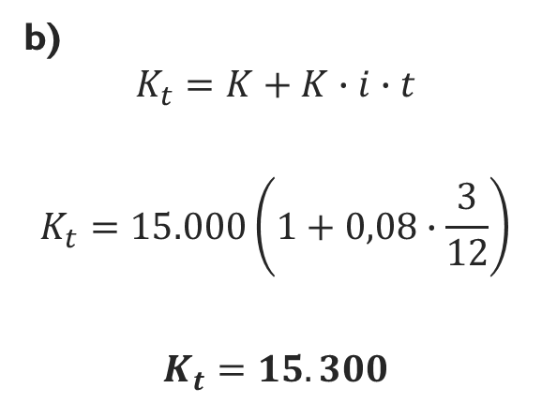
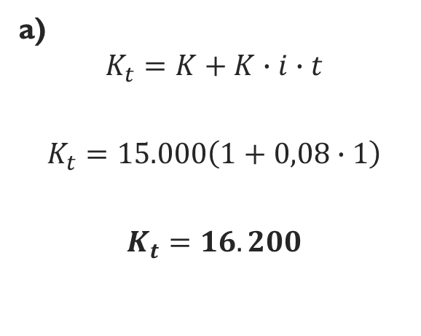
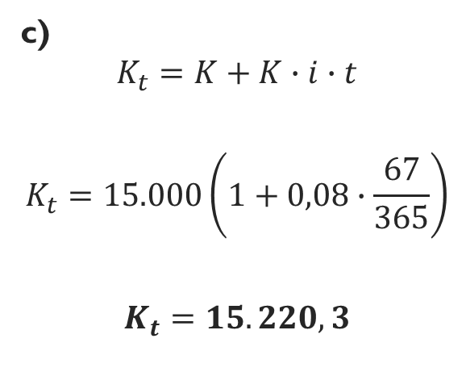
Primjer: Preduzeće se 15. februara zadužilo na iznos od 15.000 n.j., uz kamatnu stopu od 8% i dekurzivni obračun. Izračunati koliko će platiti:
Nakon godinu dana,
Nakon 3 mjeseca,
23.04?
a)
$$K_{t}=K+K∙i∙t$$
$$K_{t}=15.000\left(1+0,08∙1\right)$$
$$K_{t}=16.200$$
b)
$$K_{t}=K+K∙i∙t$$
$$K_{t}=15.000\left(1+0,08∙\frac{3}{12}\right)$$
$$K_{t}=15.300$$
c)
$$K_{t}=K+K∙i∙t$$
$$K_{t}=15.000\left(1+0,08∙\frac{67}{365}\right)$$
$$K_{t}=15.220,3$$

Slide 6


Primjer: Nominalni iznos zajma je 25.000 n.j., po 5% godišnje uz anticipativan obračun i prosto kapitalisanje. Koliko novca je uplaćeno na račun dužnika na početku obračunskog perioda, ako zajam treba vratiti:
Nakon godinu dana
Nakon 3 mjeseca
Izračunati ekvivalentnu kamatnu stopu na godišnjem nivou.
c)
$$i=\frac{i_{d}}{1−i_{d}∙t}$$
$i=\frac{0,05}{1−0,05∙1}$
$$i=0,0526$$
a)
$$K_{t}=\frac{K}{1−i_{d}∙t}$$
$$25.000=\frac{K}{1−0,05∙1}$$
$K=23.750$
b)
$$K_{t}=\frac{K}{1−i_{d}∙t}$$
$$25.000=\frac{K}{1−0,05∙\frac{3}{12}}$$
$K=24.687,5$

Slide 7

Primjer: Preduzeće je uzelo zajam od 10.000 n.j. na dan 05.03. Koliko treba vratiti 05.07, ako je kamatna stopa na početku bila 8%, a zatim je 25.04. promijenjena na 9%?
$$K=10.000$$
$$d_{1}=51{; p}_{1}=8\%$$
$$d_{2}=71{; p}_{1}=9\%$$
$$K_{t}=K+ I_{1}+I_{2}$$
$$K_{t}=K+K∙i_{1}∙t_{1}+K∙i_{2}∙t_{2}$$
$$K_{t}=10.000∙\left(1+0,08∙\frac{51}{365}+0,09∙\frac{71}{365}\right)$$
$$K_{t}=10.286,85$$

Slide 8

Primjer: Preduzeće je uzelo zajam od 5.000 n.j. dana 01.03, po kamatnoj stopi od 3%. Nakon toga je pozajmilo još 7.000 n.j. dana 10.04. po kamatnoj stopi od 5%. Koliko treba da uplati 01.08. da bi zatvorilo ova 2 dugovanja?
$$K_{1}=5000{; p}_{1}=3\%$$
$$K_{2}=7000{; p}_{2}=5\%$$
$$U=K_{t,1}+K_{t,2}$$
$$U=5000∙\left(1+0,03∙\frac{153}{365}\right)+7000∙\left(1+0,05∙\frac{113}{365}\right)$$
$$U=12.171,24 n.j.$$

Slide 9

Primjer: Dužnik je primio dva iznosa uz kamatnu stopu od 4,5%. Drugi iznos je veći od prvog za 10% i ukamaćen je 1,5 puta duže. Kada je dužnik primio svaki od ovih iznosa, ako ih je zatvorio 30.06, sa uplatom od 10.566,25 n.j. i ako je ukupna kamata iznosila 66,25 n.j?
$$p=4,5\%$$
$$d_{2}=1,5∙d_{1}$$
$$K_{2}=1,1∙K_{1}$$
$$\sum{K_{s}}+\sum{I_{s}}=10.566,25$$
$$\sum{I_{s}}=66,25$$
$$\sum{K_{s}}=K_{1}+1,1∙K_{1}=10.500→K_{1}=5.000;{ K}_{2}=5.500$$
$$\sum{I_{s}}=K_{1}∙i_{1}∙\frac{d_{1}}{360}+{ K}_{2}∙i_{2}∙\frac{1,5∙d_{1}}{360}$$
$$66,25=5.000∙0,045∙\frac{d_{1}}{360}+5.500∙0,045∙\frac{1,5∙d_{1}}{360}$$
$d_{1}=40$ (21.05)
$d_{2}=60$ (01.05)

Slide 10
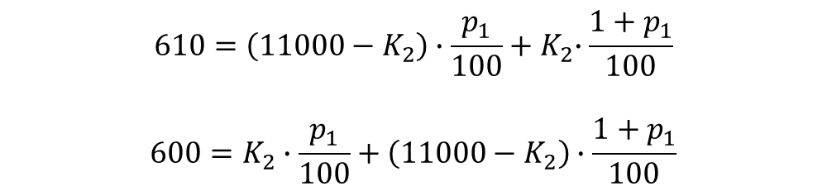


Primjer: Dva iznosa čiji je zbir 11.000 n.j. uloženi su na vrijeme od 1 godine po dvjema kamatnim stopama stopama, gdje je druga veća od prve za 1 procentni poen. Ukupna ostvarena kamata iznosi 610 n.j. Ako se prvi iznos uloži po stopi drugog, a drugi po stopi prvog, ukupna kamata će biti 600 n.j. Koliko iznose uloženi iznosi i kamatne stope?
$$K_{1}=?$$
$$K_{2}=?$$
$$p_{2}=1+p_{1}$$
$${K_{1}+K}_{2}=11.000$$
$$610=K_{1}∙\frac{p_{1}}{100}+{ K}_{2}∙\frac{1+p_{1}}{100}$$
$$600=K_{2}∙\frac{p_{1}}{100}+{ K}_{1}∙\frac{1+p_{1}}{100}$$
$$p_{1}=5\%$$
$$p_{2}=6\%$$
$$K_{2}=6000$$
$$K_{1}=5000$$
$$610=\left(11000−{ K}_{2}\right)∙\frac{p_{1}}{100}+{ K}_{2}∙\frac{1+p_{1}}{100}$$
$$600=K_{2}∙\frac{p_{1}}{100}+\left(11000−{ K}_{2}\right)∙\frac{1+p_{1}}{100}$$

